Slide 1
1
7
2
8
3
9
https://apps4health.eu/
4
Modul 8 - Unterrichtseinheit (8.1) Säuglingspflege
10
5
11
6
Von der Europäischen Union finanziert. Die geäußerten Ansichten und Meinungen entsprechen jedoch ausschließlich denen des Autors bzw. der Autoren und spiegeln nicht zwingend die der Europäischen Union oder der Europäischen Exekutivagentur für Bildung und Kultur (EACEA) wider. Weder die Europäische Union noch die EACEA können dafür verantwortlich gemacht werden.

Slide 2
Partners
UNIVERSITAT DE VALENCIA
VALENCIA, SPAIN
www.uv.es
WESTFALISCHE HOCHSCHULE GELSENKIRCHEN, BOCHOLT, RECKLINGHAUSEN
GELSENKIRCHEN, GERMANY
www.w-hs.de
PROLIPSIS
ATHENS, GREECE www.prolepsis.gr
OXFAM ITALIA INTERCULTURA
AREZZO, ITALY
www.oxfamitalia.org/
CONNEXIONS
ATHENS, GREECE
www.connexions.gr
RESET
CYPRUS
www.resetcy.com
media k GmbH
Bad Mergentheim, GERMANY
www.media-k.eu
COORDINA ORGANIZACIÓN DE EMPRESAS Y RECURSOS HUMANOS, S.L.
VALENCIA, SPAIN
coordina-oerh.com
AMSED
STRASBOURG, FRANCE
www.amsed.fr

Slide 3
8 Säuglingspflege

Slide 4
Unterrichtseinheit: Inhalt
1. Einleitung: Neugeborenes Baby
2. Stillen und Ernährung
3. Schlafgewohnheiten
4. Gesundheitsanwendungen für Neugeborene

Slide 5
Ziele
6
Säuglingspflege
8
Grundlegende Informationen über die Säuglingspflege kennen.
Kenntnis der Bedeutung des Stillens und der Stillarten
Grundlegende Informationen zur Beikost kennen
Gesundheitsanwendungen für die Säuglingspflege kennen
Quelle: Bild von nuraghies auf Freepik
Notes:
https://www. dshs.wa.gov/altsa/program-services/nutrition-education
To gain general knowledge on nutrition
To provide adequate knowledge and skills necessary for critical thinking regarding diet and health so the individual can make healthy food choices from an increasingly complex food supply. ΤΡΟΠΟΠΟΙΗΣΕ ΤΟ

Slide 6
Kompetenzen
8
Säuglingspflege
6
Die Lernenden erwerben grundlegende Kenntnisse über:
Neugeborene und ihre Merkmale
Die Bedeutung des Stillens und der Ernährung
Die Bedeutung von Schlafgewohnheiten.
Die Lernenden kennen Apps für Neugeborene und wissen, wie man sie richtig einsetzt.
Bild von vectorjuice auf Freepik
Notes:
https://www. dshs.wa.gov/altsa/program-services/nutrition-education
To gain general knowledge on nutrition
To provide adequate knowledge and skills necessary for critical thinking regarding diet and health so the individual can make healthy food choices from an increasingly complex food supply. ΤΡΟΠΟΠΟΙΗΣΕ ΤΟ

Slide 7
8.1.1 Einführung: Neugeborenes Baby
Ziele
Die Lernenden erhalten Informationen über Neugeborene und ihre Eigenschaften.
Design von Freepik

Slide 8
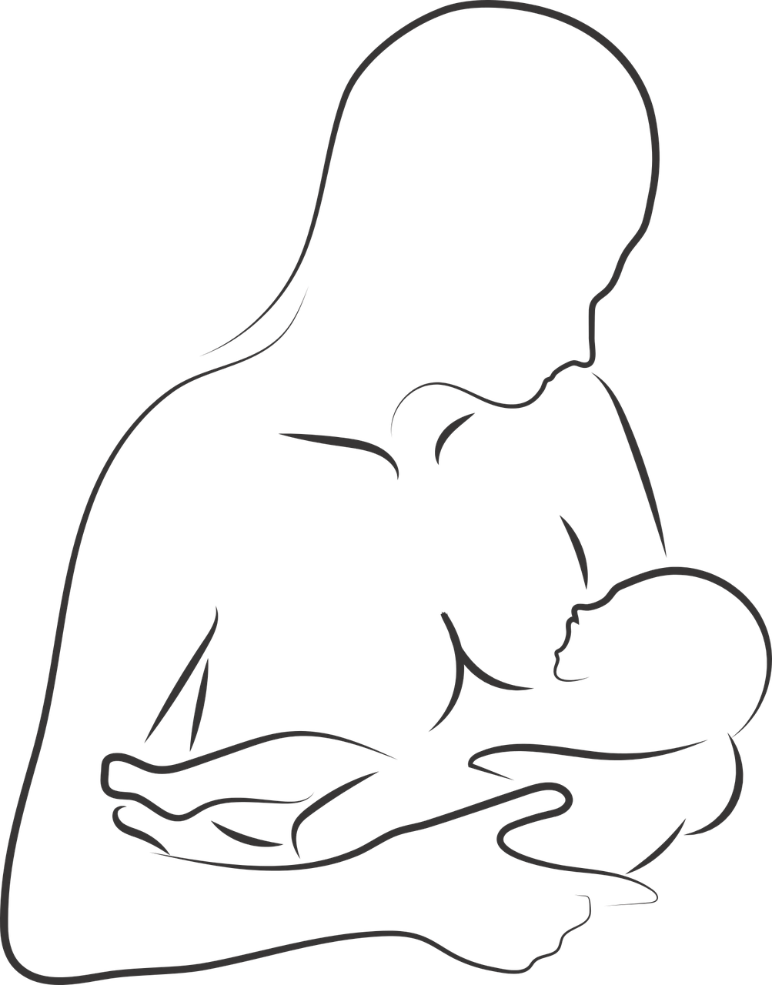
Was sind Neugeborene
8.1.1 Einführung: Neugeborenes Baby
Das Neugeborene wird so innerhalb einer Periode (neonatale Periode) bezeichnet, welche die ersten 4 Wochen des Lebens eines Säuglings umfasst, wo schnelle Veränderungen auftreten.
Quelle | Pixabay Lizenz

Slide 9
Types of newborns
8.1.1 Einführung: Neugeborenes Baby
Neugeborene werden nach ihrem Schwangerschaftsalter klassifiziert, d.h. nach der Schwangerschaftsdauer. Es gibt drei Arten von Neugeborenen:
VOLL AUSGETRAGENE
FRÜHGEBORENE
ÜBERTRAGENE NEUGEBORENE
Geboren zwischen der 38. und 42. Schwangerschaftswoche
Geboren vor der 38. Schwangerschaftswoche
Geboren nach der 42. Schwangerschaftswoche
Quelle| Pixabay Lizenz

Slide 10
Merkmale eines Neugeborenen
8.1.1 Einführung: Neugeborenes Baby
Das folgende Video erklärt die wichtigsten Merkmale eines Neugeborenen. (Englisch)
https://youtu.be/MAhav3V9KV8?si=v6ba3yC7-Gwn-8ra

Slide 11
8.1.2 Stillen und Ernährung
Ziele
Um zu verstehen, was Stillen ist und warum es so wichtig ist.
Um zu wissen, welche Alternativen es zum Stillen gibt und welche Lebensmittel in verschiedenen Altersstufen zur Ergänzung verwendet werden können.
Design von Freepik

Slide 12
Trainingsinhalte
Was ist Stillen und was sind seine Vorteile?
Welche Alternativen gibt es zum Stillen?
Beikost/ergänzende Ernährung.

Slide 13
Was ist Stillen?
8.1.2 Stillen und Ernährung
Stillen ist ein Prozess, bei dem die Mutter ihr Neugeborenes durch ihre Brüste ernährt. Dieser Prozess wird für mindestens die ersten 6 Monate des Lebens des Babys empfohlen.
Stillen hat eine Reihe von Vorteilen sowohl für das Neugeborene als auch für die Mutter.
Jegliche Fragen zum Stillen sollten mit Ihrem Kinderarzt besprochen werden.
Quelle | Pixabay Lizenz

Slide 14
Vorteile des Stillens
8.1.2 Stillen und Ernährung
ERKLÄRUNGSVIDEO DER AM HÄUFIGSTEN VERWENDETEN STILLPOSITIONEN:
https://www.youtube.com/watch?v=or4OnMxihUg (Englisch)
NEUGEBORENE
MÜTTER
Das Stillen von Säuglingen verringert ihr Risiko für einige Krankheiten:
Fettleibigkeit oder Übergewicht
Asthma
Mittelohrentzündung
Atopische Dermatitis
Diabetes
Zöliakie...
Das Stillen hat auch eine Reihe von Vorteilen für die Mutter und verringert das Risiko von:
Brust-, Eierstock-, Gebärmutter- und Schilddrüsenkrebs
Typ-2-Diabetes
Rheumatoide Arthritis
Hypertonie

Slide 15
Alternative zu Muttermilch
8.1.2 Stillen und Ernährung
Kommerziell hergestellte Säuglingsnahrung ist eine Alternative zu Muttermilch für Mütter, die sich dafür entscheiden, obwohl die WHO das Stillen wann immer möglich empfiehlt.
Unter sterilen Bedingungen hergestellt, versuchen kommerzielle Säuglingsnahrungen, Muttermilch durch die Verwendung einer komplexen Kombination aus Proteinen, Zuckern, Fetten und Vitaminen nachzuahmen, die nicht zu Hause hergestellt werden können. Daher ist es wichtig, wenn Sie Ihr Baby nicht stillen, nur professionell hergestellte Säuglingsnahrung zu verwenden.
Alle Fragen zu Alternativen zu Muttermilch sollten mit Ihrem Kinderarzt besprochen werden.

Slide 16
Ergänzende Ernährung
8.1.2 Stillen und Ernährung
Es wird empfohlen, die ergänzende Ernährung allmählich ab einem Alter von 6 Monaten einzuführen.
Das folgende Video erklärt, in welchen Stadien damit begonnen werden sollte, einige Lebensmittel einzuschließen.
Erklärendes Video zur ergänzenden Ernährung (Englisch)
https://youtu.be/97mOI52QqqY?si=lRcyIytEFpctHPIp
Jegliche Fragen zur ergänzenden Ernährung sollten mit Ihrem Kinderarzt besprochen werden.

Slide 17
8.1.3 Schlafgewohnheiten
Ziele
Die Lernenden werden über die Bedeutung von Schlafgewohnheiten informiert.
Design von Freepik

Slide 18
Die Bedeutung von Schlafgewohnheiten
8.1.3 Schlafgewohnheiten
Es ist sehr wichtig, gute Schlafgewohnheiten und Routinen bei Neugeborenen zu etablieren, da Schlafstörungen bereits im frühen Alter einen negativen Einfluss auf das Baby haben können.
Wenn es nicht gelingt, von klein auf eine gute Schlafroutine zu etablieren, kann dies die kognitive Entwicklung, das Verhalten, die Gesundheit und die Lebensqualität von Kindern und Eltern beeinträchtigen.
Das Einhalten der empfohlenen Schlafstunden trägt dazu bei, die Aufmerksamkeit von Neugeborenen zu verbessern, ebenso wie das Lernen, das Gedächtnis und die emotionale Regulation.

Slide 19
Empfohlene Schlafstunden
8.1.3 Schlafgewohnheiten
Je nach den verschiedenen Entwicklungsstadien benötigen Babys die empfohlenen Schlafstunden, um sich ordnungsgemäß zu entwickeln.
Erklärvideo zu den empfohlenen Schlafzeiten (Englisch)
https://youtu.be/se00vkpziuU?si=NlNFrPjhLLB5-CvA
4-12 Monate | Sie sollten zwischen 12 und 16 Stunden am Tag schlafen. Nickerchen zählen dazu.
1 - 2 Jahre | Sie sollten zwischen 11 und 14 Stunden am Tag schlafen. Nickerchen zählen dazu.
3 - 5 Jahre | Sie sollten zwischen 10 und 13 Stunden am Tag schlafen. Nickerchen zählen dazu.
6 - 12 Jahre | Sie sollten 9 bis 12 Stunden am Tag schlafen.
Jegliche Fragen zu Schlafgewohnheiten sollten mit Ihrem Kinderarzt besprochen werden.

Slide 20
8.1.4 Gesundheitsanwendungen für Neugeborene
Ziele
Zwischen den einzelnen Anwendungen für Neugeborene unterscheiden können.
Wissen wie man sie richtig verwendet.
Design von Freepik

Slide 21
Trainingsinhalte
8.1.4 Gesundheitsanwendungen für Neugeborene
Welche Gesundheits-Apps gibt es für Neugeborene?
Welche Ziele hat jede Anwendung?
Was sind ihre Merkmale?

Slide 22
Was sind Gesundheits-Apps für Neugeborene?
8.1.4 Gesundheitsanwendungen für Neugeborene
Diese Anwendungen sollen neuen Eltern bei der Pflege von Neugeborenen helfen. In diesem Modul werden wir Apps vorstellen, die sich auf die folgenden Themen im Zusammenhang mit der Neugeborenenpflege konzentrieren:
Tägliche Protokolle
Fütterung
Pädiatrische Ratschläge
Schlafgewohnheiten
Stillen
Diese Anwendungen ersetzen keine Konsultationen mit Kinderärzten. Sie sollten nur als Ergänzung verwendet werden.

Slide 23
Apps für tägliche Aufzeichnungen, Schlafgewohnheiten...
8.1.4 Gesundheitsanwendungen für Neugeborene
8.1.4 Health applications on newborn
My Baby - Baby Diary:
IOS: https://apps.apple.com/es/app/mi-beb%C3%A9-diario-del-beb%C3%A9/id1439575933
Baby Tracker
ANDROID: https://play.google.com/store/apps/details?id=com.nighp.babytracker_android&hl=es&gl=US

Slide 24
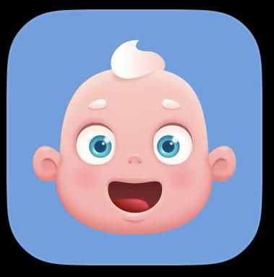
My Baby - Baby Diary
8.1.4 Gesundheitsanwendungen für Neugeborene
8.1.4 Health applications on newborn
Diese App unterstützt Eltern bei der Beobachtung der Entwicklung ihres Babys und konzentriert sich auf folgende Punkte:
Füttern
Windelwechsel
Schlafgewohnheiten, Aktivitäten und Stimmungsänderungen
Änderungen in Größe und Gewicht
Sie ist nur für IOS verfügbar.
IOS: https://apps.apple.com/es/app/mi-beb%C3%A9-diario-del-beb%C3%A9/id1439575933
Quelle | Lizenz

Slide 25
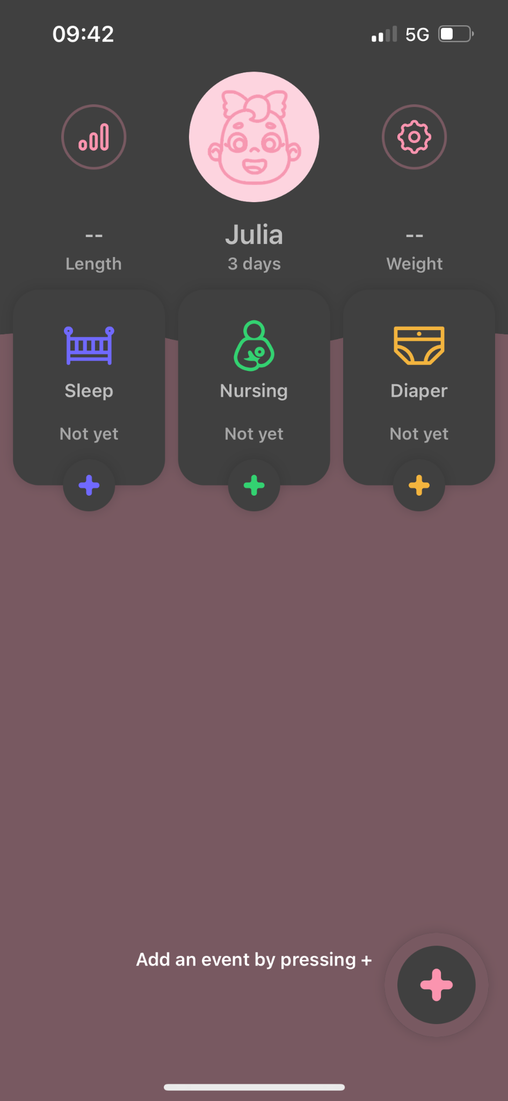
My Baby - Baby Diary
8.1.4 Gesundheitsanwendungen für Neugeborene
8.1.4 Health applications on newborn
1
Sobald Sie die Informationen Ihres Babys eingegeben haben, bringt Sie die Anwendung auf ihre Startseite, wo Sie alle relevanten Aufzeichnungen zu Schlaf, Fütterung, Windelwechseln usw. vornehmen können.

Slide 26
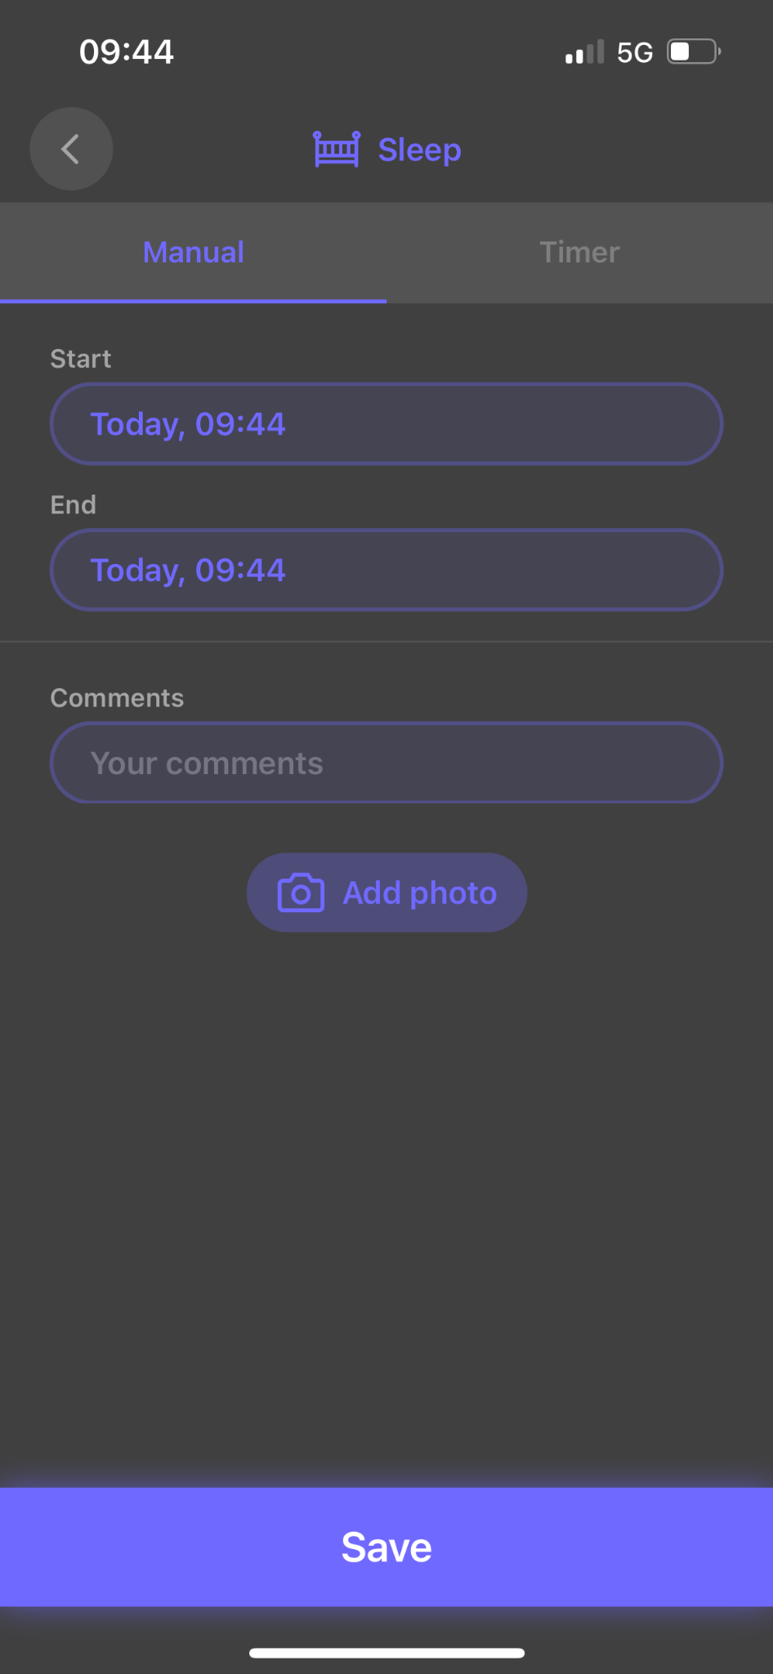
My Baby - Baby Diary
8.1.4 Gesundheitsanwendungen für Neugeborene
8.1.4 Health applications on newborn
Hier ist ein Beispiel, wie Sie die Schlafgewohnheiten Ihres Babys registrieren können.
Klicken Sie zuerst auf die "+"-Taste. Geben Sie dann die Zeit ein, zu der Ihr Baby eingeschlafen ist, und die Zeit, zu der es aufgewacht ist.
Den gleichen Prozess würden Sie für das Stillen und das Wechseln der Windeln durchführen.

Slide 27
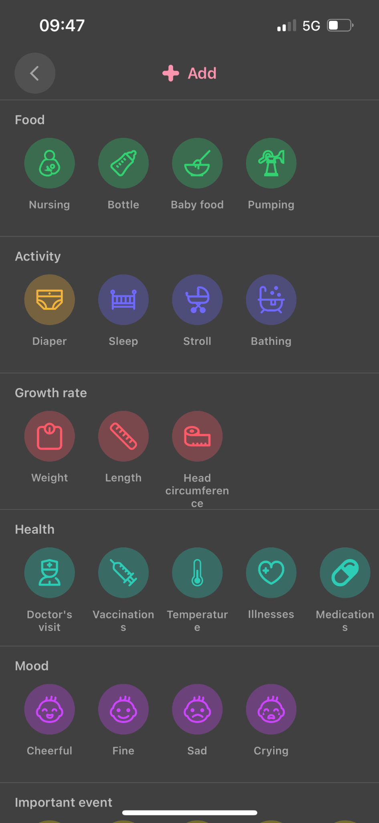
My Baby - Baby Diary
8.1.4 Gesundheitsanwendungen für Neugeborene
8.1.4 Health applications on newborn
2
Ein weiterer wichtiger Aspekt ist, dass Sie neben der Aufzeichnung dieser drei wesentlichen Gewohnheiten auch die Möglichkeit haben, andere alltägliche Dinge zu protokollieren, und zwar mit dem gleichen beschriebenen Prozess.

Slide 28
Apps für pädiatrische Ratschläge
8.1.4 Gesundheitsanwendungen für Neugeborene
8.1.4 Health applications on newborn
Pediamécum AEP:
IOS: https://apps.apple.com/es/app/pediamécum-aep/id1469867687
ANDROID: https://play.google.com/store/apps/details?id=com.pediamecum.app&hl=en_US

Slide 29
Pediamécum AEP:
8.1.4 Gesundheitsanwendungen für Neugeborene
8.1.4 Health applications on newborn
Diese Anwendung bietet Benutzern einen schnellen und einfachen Zugriff auf dokumentierte Daten, die in der Pädiatrie(Kinderheilkunde) häufig verwendet werden.
Sie ist sowohl für iOS als auch für Android verfügbar.
IOS: https://apps.apple.com/es/app/pediamécum-aep/id1469867687
ANDROID: https://play.google.com/store/apps/details?id=com.pediamecum.app&hl=en_US
Quelle | Lizenz

Slide 30
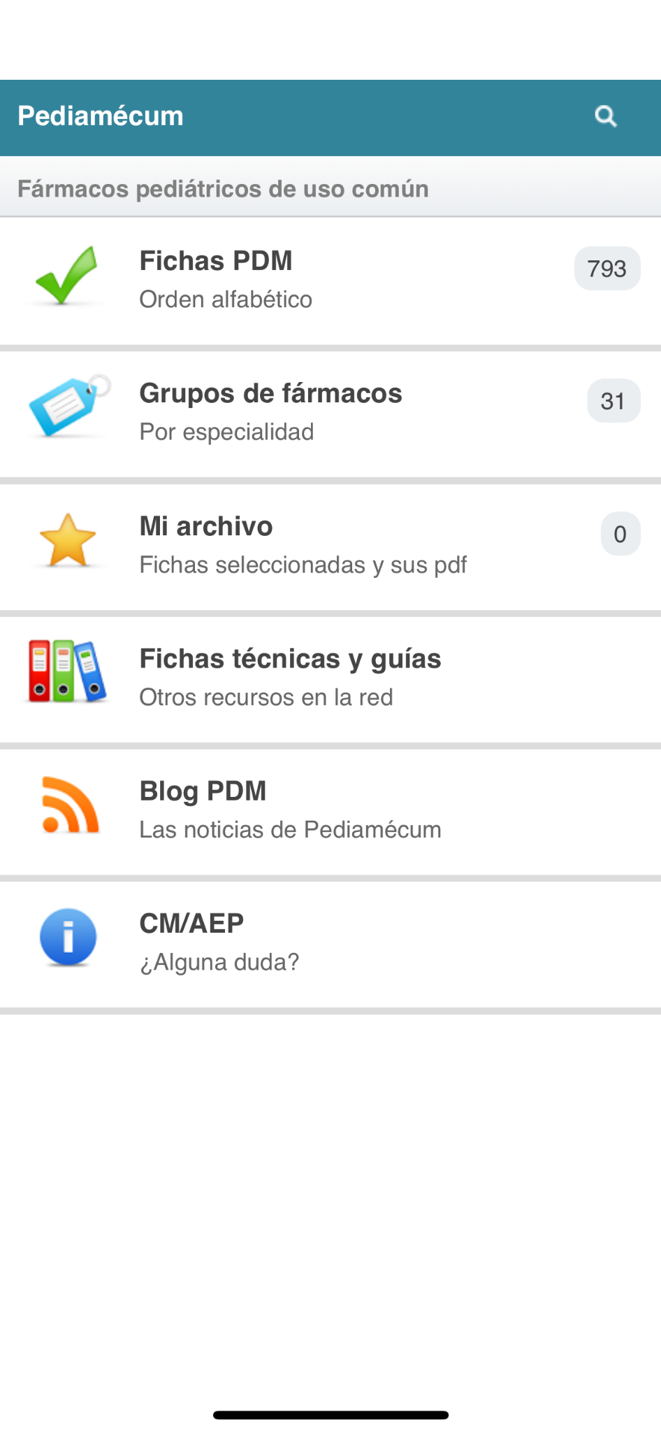
Pediamécum AEP:
8.1.4 Gesundheitsanwendungen für Neugeborene
8.1.4 Health applications on newborn
1
Nach dem Herunterladen der Anwendung werden mehrere Abschnitte auf dem Hauptbildschirm angezeigt, die alle mit verschiedenen Aspekten von Interesse in der Pädiatrie zusammenhängen.

Slide 31
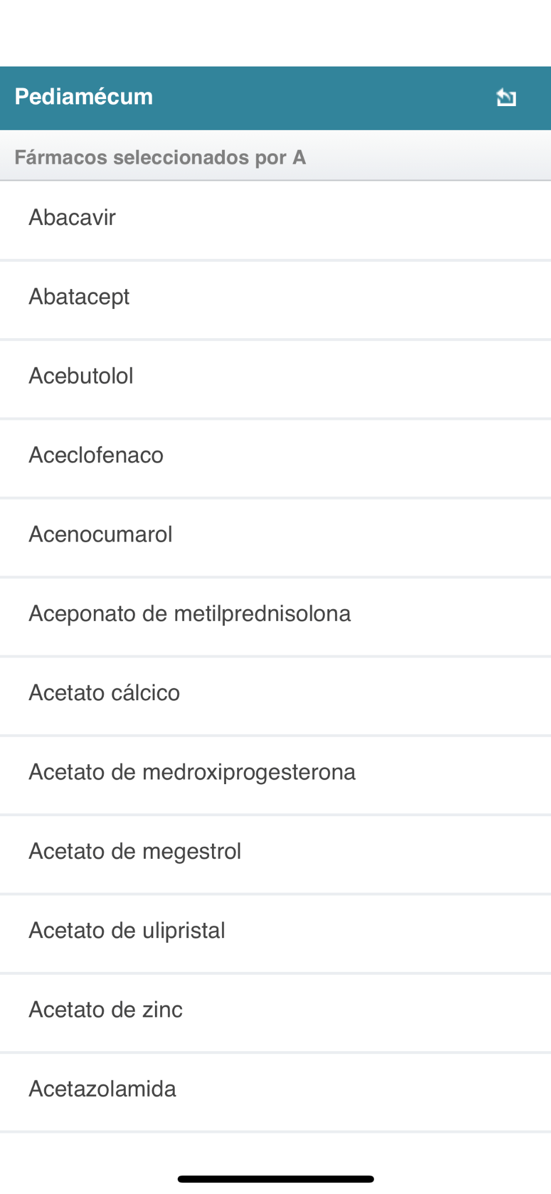
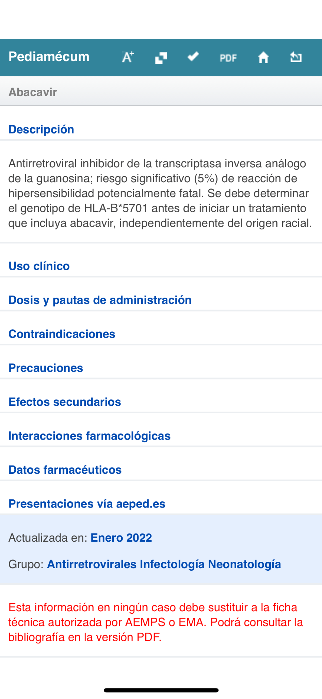
Pediamécum AEP:
8.1.4 Gesundheitsanwendungen für Neugeborene
8.1.4 Health applications on newborn
2
Die ersten beiden Abschnitte konzentrieren sich auf verschiedene Medikamente und Arzneimittel und bieten aktuelle Informationen darüber.

Slide 32
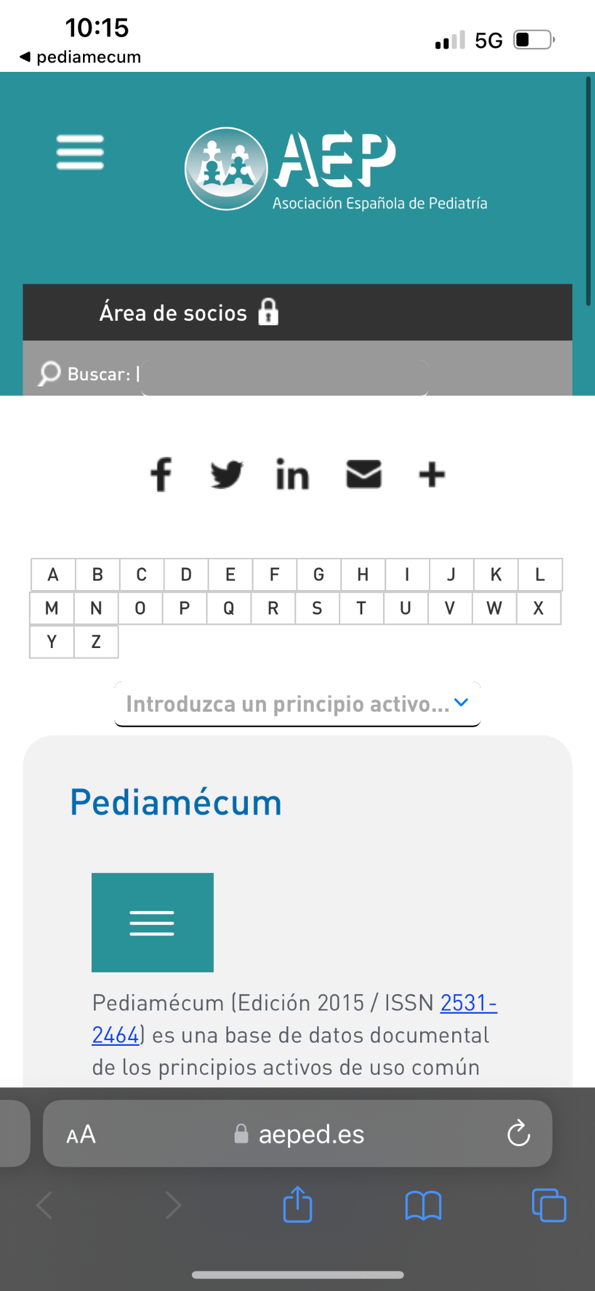
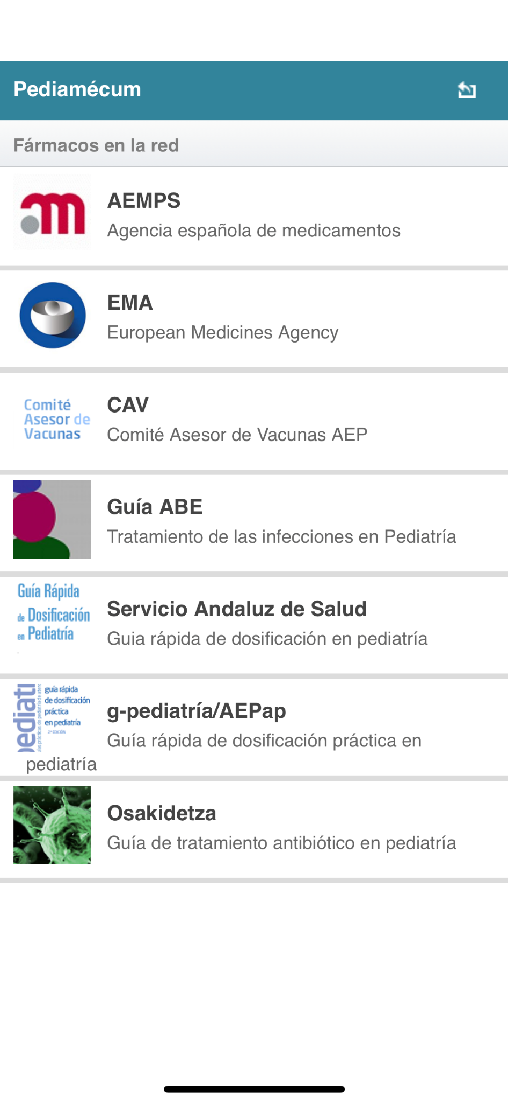
Pediamécum AEP:
8.1.4 Gesundheitsanwendungen für Neugeborene
8.1.4 Health applications on newborn
3
Diese Anwendung bietet auch Links zu anderen relevanten Websites und Informationsquellen.

Slide 33
Apps für das Stillen
8.1.4 Gesundheitsanwendungen für Neugeborene
8.1.4 Health applications on newborn
Milk time - timer for nursing:
IOS: https://apps.apple.com/us/app/milk-time-timer-for-nursing/id1092964544
ANDROID: https://play.google.com/store/apps/details?id=com.mocology.milktime&hl=es&gl=US

Slide 34
Milk time - timer for nursing
8.1.4 Gesundheitsanwendungen für Neugeborene
8.1.4 Health applications on newborn
Diese Anwendung hilft Eltern, das Stillen, die Milchproduktion und das Abpumpen von Milch usw. zu verfolgen.
Sie ist sowohl für iOS als auch für Android verfügbar.
IOS: https://apps.apple.com/us/app/milk-time-timer-for-nursing/id1092964544
ANDROID: https://play.google.com/store/apps/details?id=com.mocology.milktime&hl=es&gl=U
Quelle | Lizenz

Slide 35
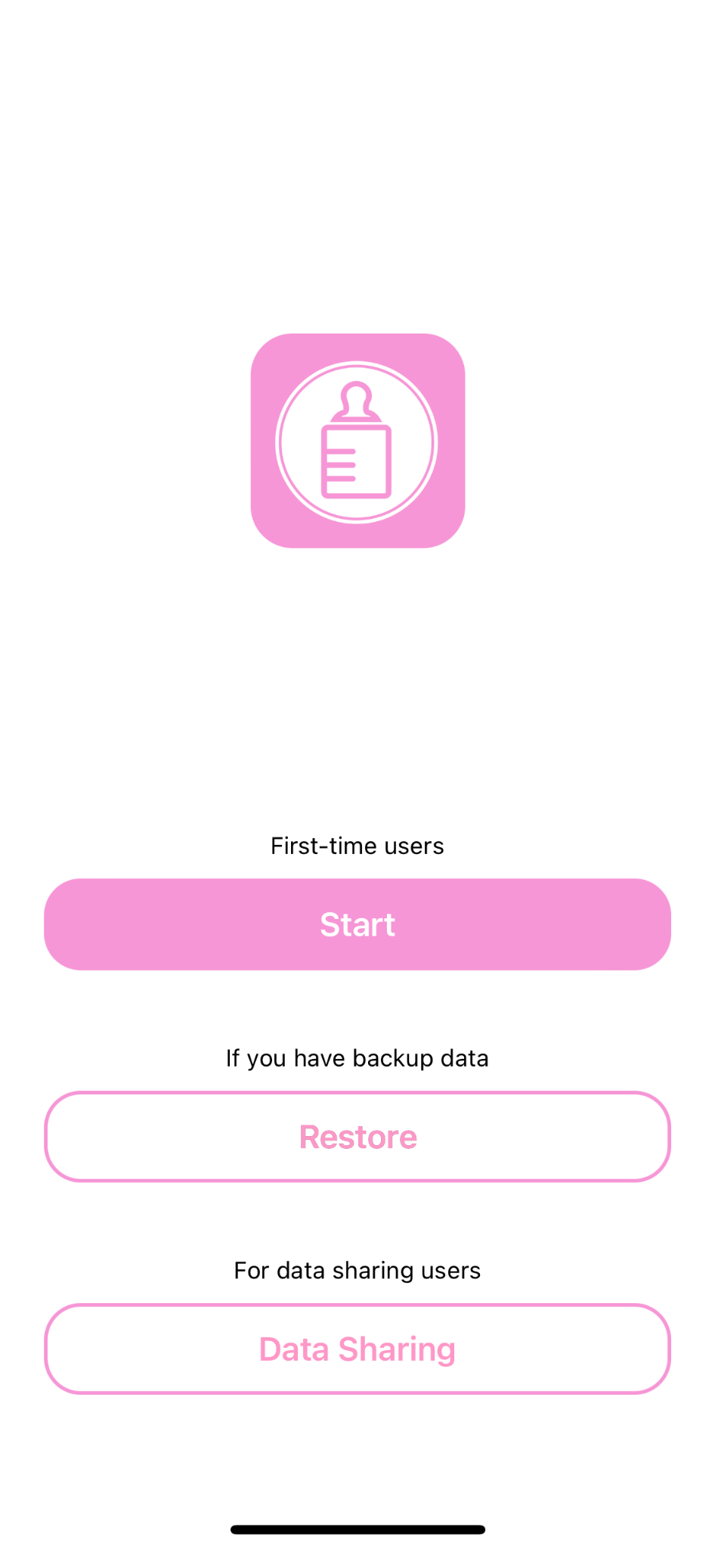
Milk time - timer for nursing
8.1.4 Gesundheitsanwendungen für Neugeborene
8.1.4 Health applications on newborn
1
Nachdem die Anwendung heruntergeladen wurde, können Sie die Informationen Ihres Babys eingeben.

Slide 36
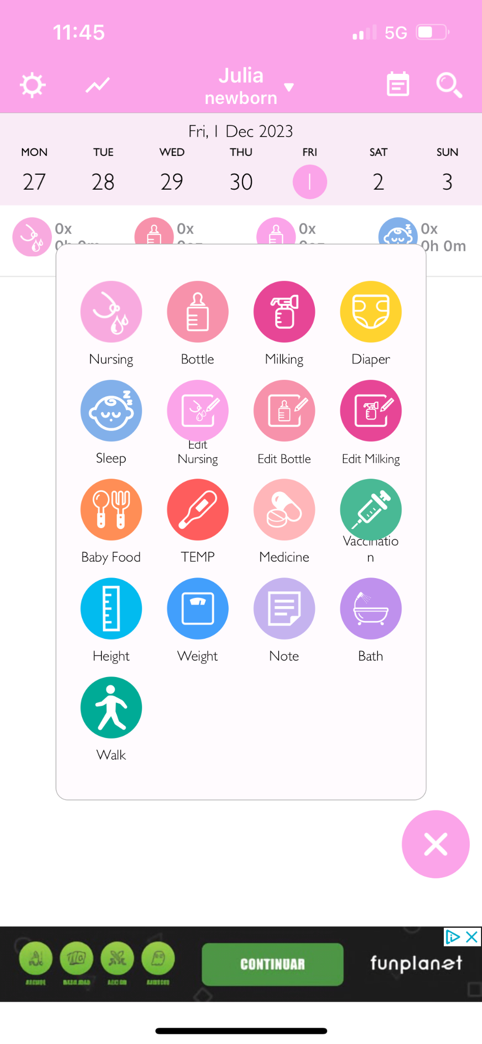
Milk time - timer for nursing
8.1.4 Gesundheitsanwendungen für Neugeborene
8.1.4 Health applications on newborn
2
Nachdem die Informationen eingetragen wurden, bringt Sie die Anwendung auf ihre Startseite, wo Sie beginnen können, verschiedene Aspekte im Zusammenhang mit Ihrem Baby zu verfolgen.

Slide 37
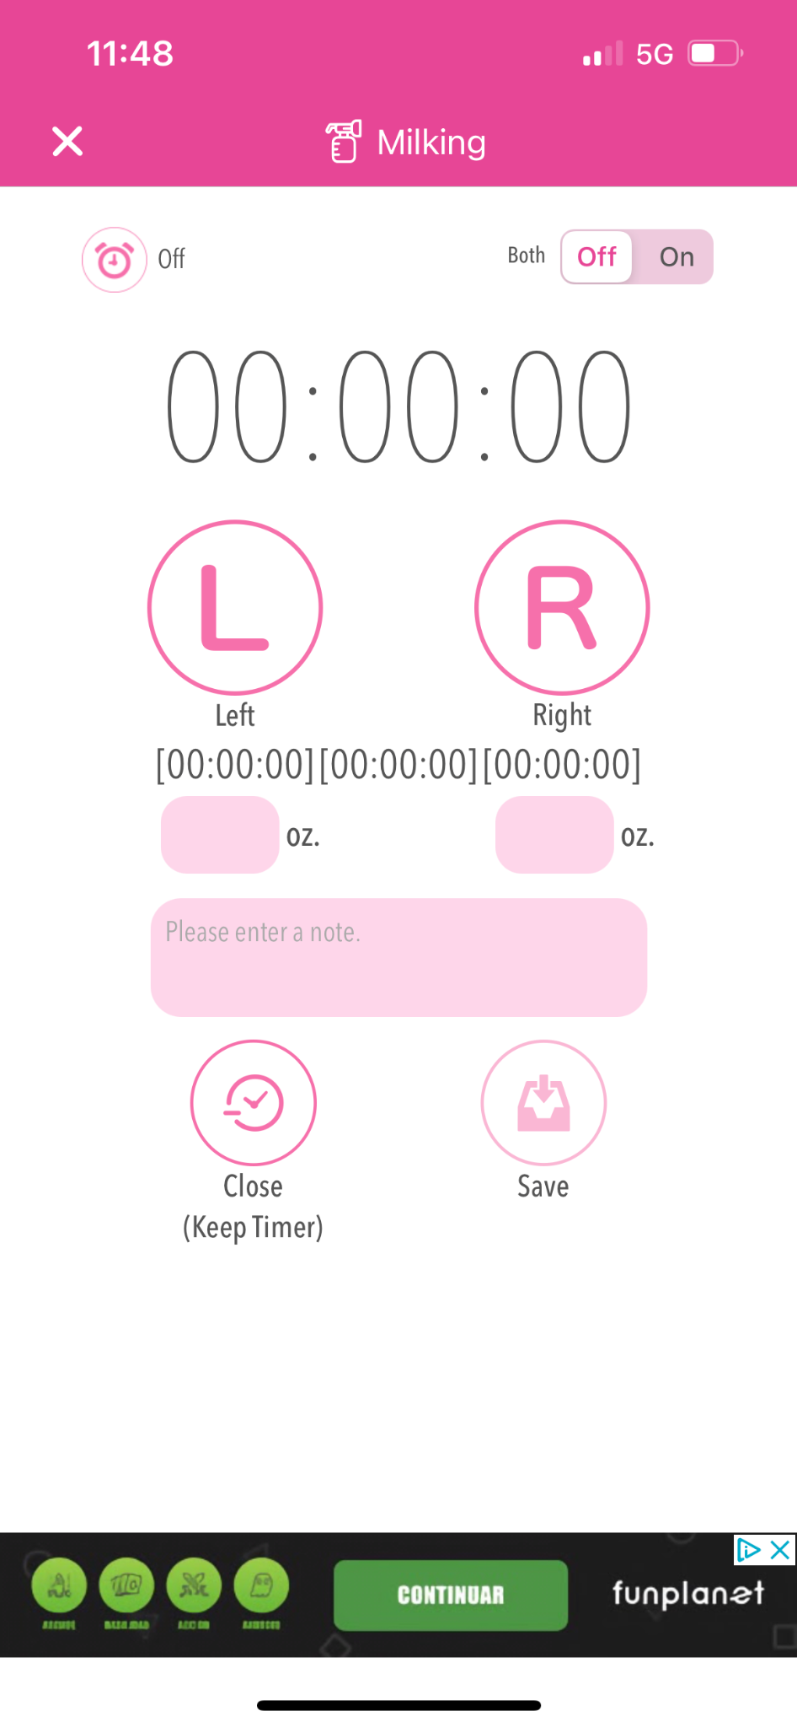
Milk time - timer for nursing
8.1.4 Gesundheitsanwendungen für Neugeborene
8.1.4 Health applications on newborn
Hier ist ein Beispiel:
Sie klicken auf "Milch abpumpen" und gelangen zu einem anderen Abschnitt, in dem Sie die neuen Tracking-Informationen registrieren können.
Sie registrieren die neuen Informationen.
Sie wiederholen den gleichen Prozess mit allen anderen Abschnitten.

Slide 38
Apps für das Füttern
8.1.4 Gesundheitsanwendungen für Neugeborene
8.1.4 Health applications on newborn
BLWMeals: How to Start Solids:
IOS: https://apps.apple.com/hn/app/blw-meals-how-to-start-solids/id1540196240
ANDROID: https://play.google.com/store/apps/details?id=com.n51951dd8177.app&hl=en_US

Slide 39
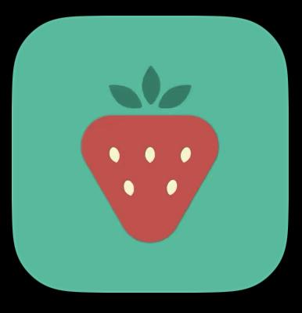
BLWMeals: How to Start Solids
8.1.4 Gesundheitsanwendungen für Neugeborene
8.1.4 Health applications on newborn
Mit dieser Anwendung lernen Eltern, wie sie eine Vielzahl von Lebensmitteln für Babys sicher zubereiten und sie an feste Nahrung heranführen können.
Sie ist für sowohl iOS als auch Android verfügbar.
IOS: https://apps.apple.com/hn/app/blw-meals-how-to-start-solids/id1540196240
ANDROID: https://play.google.com/store/apps/details?id=com.n51951dd8177.app&hl=en_US
Quelle | Lizenz

Slide 40
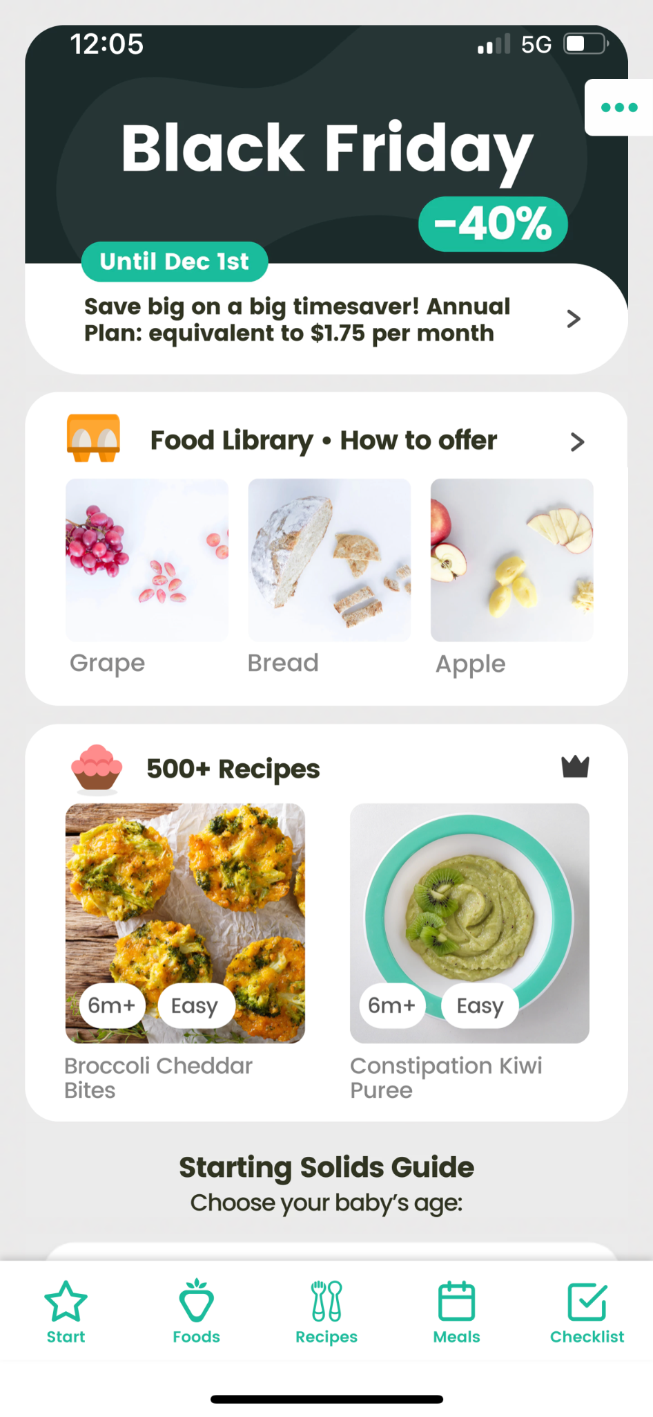
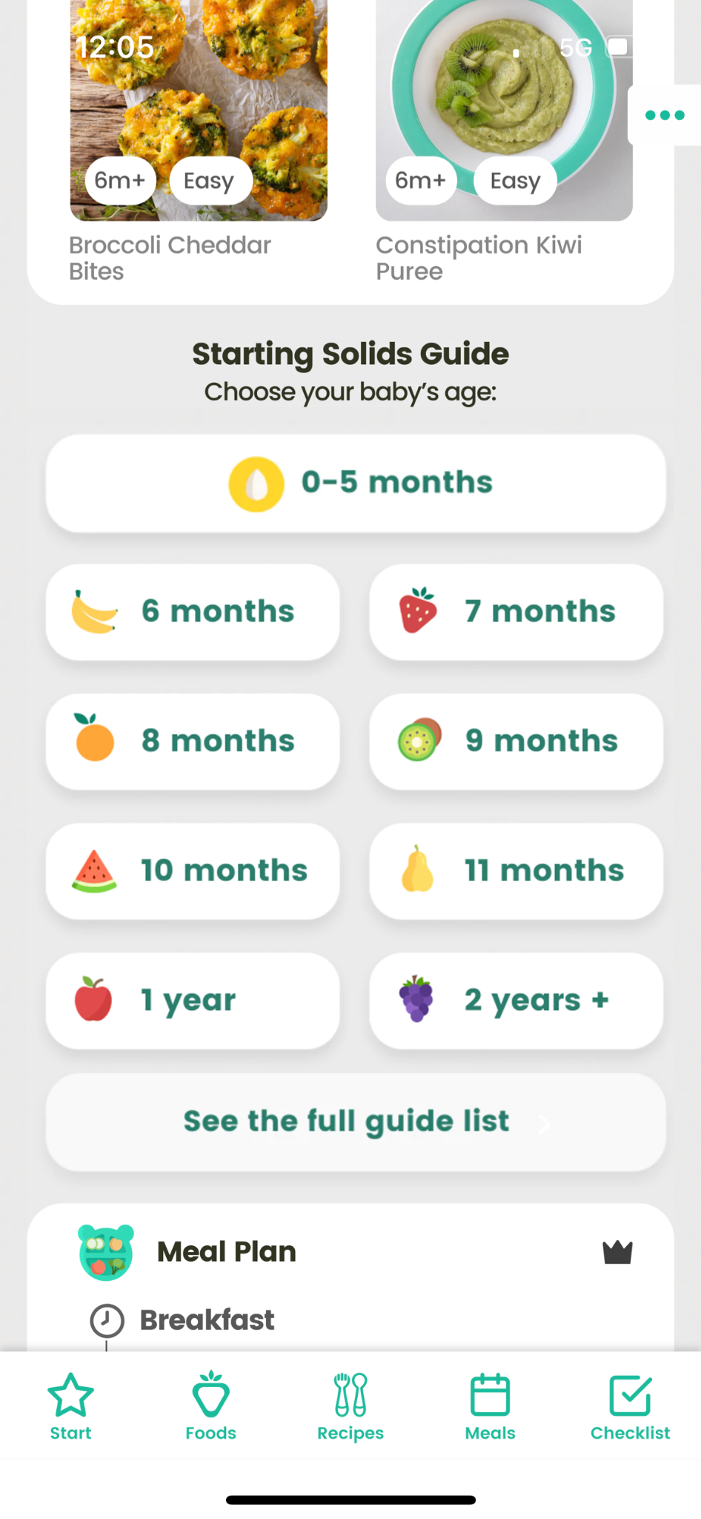
BLWMeals: How to Start Solids
8.1.4 Gesundheitsanwendungen für Neugeborene
8.1.4 Health applications on newborn
1
Nachdem Sie die App heruntergeladen und alle Nutzungsbedingungen akzeptiert haben, gelangen Sie zum Hauptbildschirm. Ein wichtiger Bestandteil dieser Anwendung ist, dass sie Informationen über die Lebensmittel bereitstellt, die in verschiedenen Altersstufen in die Ernährung Ihres Babys eingeführt werden sollten.

Slide 41
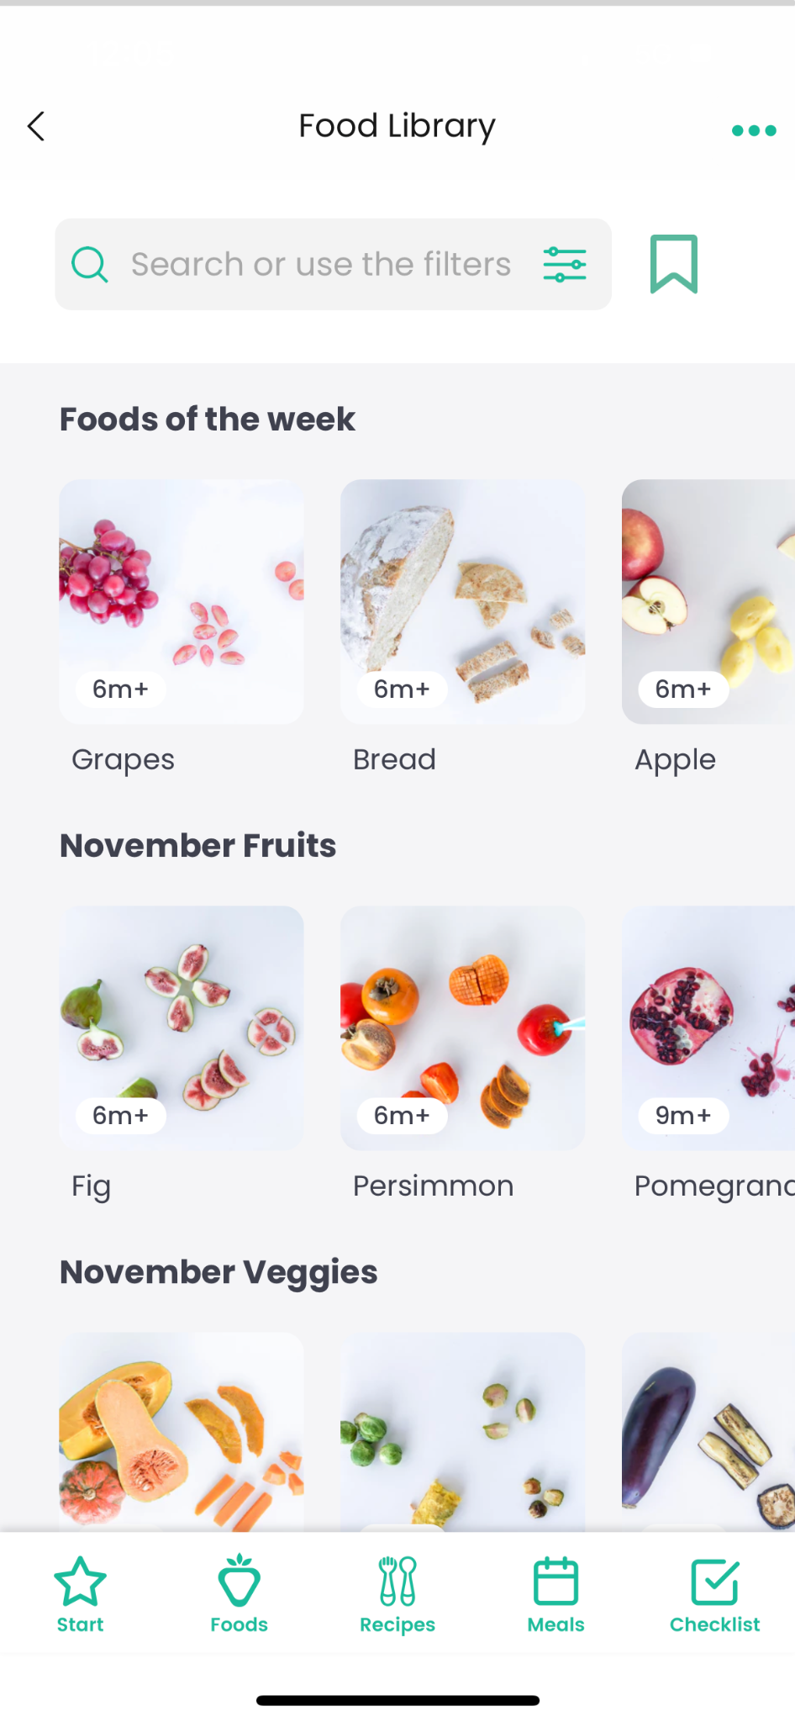
BLWMeals: How to Start Solids
8.1.4 Gesundheitsanwendungen für Neugeborene
8.1.4 Health applications on newborn
2
Die App bietet auch eine Liste von Lebensmitteln und gibt Ihnen Ideen für Rezepte, die für Ihr Baby geeignet sind.

Slide 42
Evaluation Questionnaire
Das Modul hat mein Wissen über das Thema erweitert (1 Minimum, 5 Maximum)
1 | 2 | 3 | 4 | 5
Ich würde dieses Modul anderen empfehlen (1 Minimum, 5 Maximum)
1 | 2 | 3 | 4 | 5
Ich bin insgesamt mit dem Modul zufrieden (1 Minimum, 5 Maximum)
1 | 2 | 3 | 4 | 5

Slide 43
Referenzen und weiterführende Literatur
KidsHealth.Parents.BreastfeedingvsFormula Feeding. 2018. https://kidshealth.org/en/parents/breast-bottle-feeding.html
Younger, J., y Noble, L. (2022). Policy Statement: Breastfeeding and the Use of Human Milk. American Academy of Pediatrics, 150(1). https://doi.org/10.1542/peds.2022-057988
World Health Organisation. Premature births. https://www.who.int/news-room/fact-sheets/detail/preterm-birth

Slide 44
Glückwunsch!
Sie haben die Unterrichtseinheit dieses Moduls abgeschlossen!
Von der Europäischen Union finanziert. Die geäußerten Ansichten und Meinungen entsprechen jedoch ausschließlich denen des Autors bzw. der Autoren und spiegeln nicht zwingend die der Europäischen Union oder der Europäischen Exekutivagentur für Bildung und Kultur (EACEA) wider. Weder die Europäische Union noch die EACEA können dafür verantwortlich gemacht werden.

